Slide 1



2023
Chp.12
Transportation
Présenter Par :
RAHHAB ATMANE
LFAYACH LATIFA
Encadrer par :
Mr.NASRI MOHAMED

Slide 2


Plan
Introduction
Objectif de base
Modèle Conceptuel du DW
Kimball
Chap. 12
Problèmes et Défis
Solution Proposée
Conclusion
1

Slide 3



Introduction
Les voyages des individus ou des marchandises, s'effectuent par voies terrestres, aériennes, ou maritimes, forment le tissu dynamique du secteur du transport.
Le transport aérien, en particulier, est un élément clé permettant des déplacements rapides à l'échelle mondiale.
2
Notes:
Dans cette perspective, la conception d'un modèle de Data Warehouse prend une importance particulière, afin d'optimiser les opérations dans ce domaine dynamique.

Slide 4


Objectif de Base
Quels vols prennent les voyageurs fréquents de la compagnie?
Comment ils gagnent et échangent leurs miles de fidélisation?
Quelle base tarifaire ils paient, à quelle fréquence ils surclassent?
Quelle proportion de ces voyageurs fréquents ont le statut d'or, de platine, d'aluminium ou de titane?
3
Notes:
L’objectif principal est de concevoir un modèle de Data Warehouse (DW) robuste pour répondre aux question du besoins du transport aérien suivant :

Slide 5

Modèle Conceptuel du DW
Lors de la conception d'un entrepôt de données, il est important de déterminer le niveau de détail des informations que l'on souhaite stocker. Dans ce cas, plusieurs niveaux de granularité sont envisagés, notamment :
Niveau le plus détaillé - Jambe (Leg)
Niveau suivant - Segment
Analyse par voyage
Collecte de données pour l'itinéraire
5

Slide 6
Granularités multiples
1 - Niveau le plus détaillé - Jambe (Leg) :
Les données sont capturées au niveau de chaque mouvement d'avion, de son décollage à un aéroport jusqu'à son atterrissage à un autre, sans escales intermédiaires.
Denver
San Francisco
Leg
5
Notes:
Par exemple un vol de San Francisco à Denver sans escale intermédiaire vol direct

Slide 7
Granularités multiples
2. Niveau suivant - Segment :
Un segment représente un numéro de vol unique, opéré par un avion. Il peut comprendre une ou plusieurs jambes
Denver
San Francisco
Minneapolis
Vol.1
Vol.1
Segment
5
Notes:
Par exemple, un vol de San Francisco à Minneapolis avec une escale à Denver sans changement d’avion.

Slide 8
Granularités multiples
3. Analyse par voyage :
Les voyages, qui peuvent nécessiter des changements d'avion, sont également pris en compte.
Denver
San Francisco
Minneapolis
Vol.1
Vol.2
Trip
5
Notes:
Par exemple, un vol de San Francisco à Minneapolis avec une escale à Denver avec changement d’avion.

Slide 9
Granularités multiples
4.Collecte de données pour l'itinéraire :
Les informations sur l'ensemble du billet d'avion ou du numéro de confirmation de réservation sont également stockées.
Trip
Denver
San Francisco
Minneapolis
Denver
5
Trip
Notes:
Par exemple Parcours complet qui commence de San Francisco et se termine au même aéroport.

Slide 10

Modèle Conceptuel du DW
Seg.01
=> Choix du niveau de granularité - Segment :
Seg.03
La décision est prise de commencer au niveau du segment en raison que les revenus passager et les miles parcourus sont calculés au niveau du segment.
.
Seg.02
8
Notes:
Alors pour l’entrepôt de données le group marketing ils ont choisi de commencer au niveau de segment

Slide 11
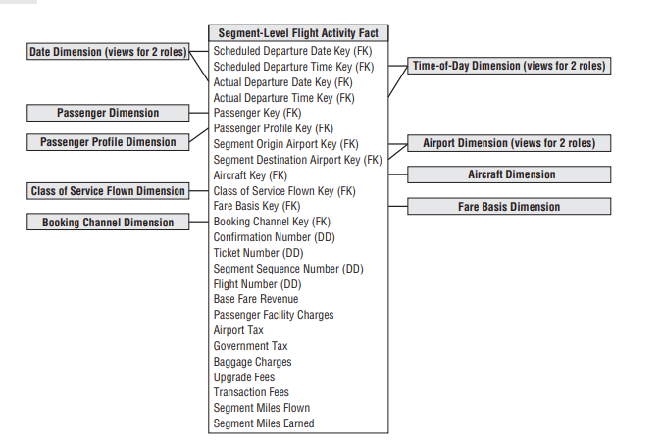

Modèle Conceptuel du DW
Ce modèle conceptuel de Data Warehouse (DW) est conçu de manière à capturer les nuances complexes du secteur du transport aérien. Il se compose d’un table de fait qui contient des clés étrangères vers différentes dimensions, ainsi que des métriques associées aux activités de vol pour permettre une analyse approfondie et une prise de décision éclairée.
Figure 1 : Schéma initial d'activité de vol de segment.
4

Slide 12
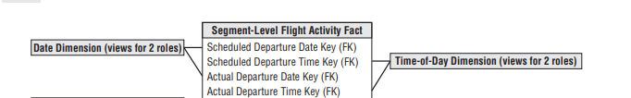
Type de dimension du modèle conceptuel du DW
Dimensions :
Dimensions Rôlistes :
Certaines dimensions sont utilisées à plusieurs reprises avec des rôles différents, optimisant ainsi l'efficacité de l'entreposage des données.
11
Notes:
Par exemple, les dimensions temporelle peuvent être utilisées pour analyser les départs et les arrivées.

Slide 13
Type de dimension du modèle conceptuel du DW
Dimensions :
1.Dimensions Rôlistes :
2. Dimensions Corrélées :
Pour maximiser la pertinence des analyses, nous avons introduit des dimensions corrélées, telles que la classe de service et la base tarifaire. Ces dimensions peuvent être analysées séparément ou combinées pour une compréhension approfondie.
12

Slide 14
Type de dimension du modèle conceptuel du DW
Dimensions :
1.Dimensions Rôlistes :
2. Dimensions Corrélées :
3. Dimensions de Localisation :
Les dimensions relatives aux aéroports, aux origines et aux destinations permettent une analyse géospatiale des voyages. Cela offre une compréhension approfondie des performances en fonction des emplacements.
13

Slide 15

Problèmes et Défis
Granularité des Tables de Faits :
L'un des défis majeurs auxquels nous avons été confrontés dans la conception du Data Warehouse concerne la granularité des tables de faits. Avec plusieurs niveaux de granularité, tels que les jambes de vol, les segments, les voyages, et les itinéraires complets, le choix du niveau approprié devient crucial. Une granularité trop fine peut entraîner des volumes de données énormes et complexes, tandis qu'une granularité trop grossière peut masquer des détails importants.
14

Slide 16


Problèmes et Défis
Niveaux de Granularité et Implications
Jambes de Vol :
Idéal pour les analyses opérationnelles, fournissant des détails spécifiques sur les départs et les arrivées.
Peut générer des données volumineuses, nécessitant une gestion minutieuse.
2.Segments :
Offre une vision plus large des itinéraires tout en conservant des détails importants (une granularité significative).
Peut nécessiter des agrégations supplémentaires pour certaines analyses.
15

Slide 17
Problèmes et Défis
Niveaux de Granularité et Implications
3.Voyages et Itinéraires :
Facilite l'analyse des habitudes de voyage.
Risque de perte de détails importants pour des segments individuels.
La sélection du niveau de granularité dépend des besoins spécifiques d'analyse, et nous avons dû trouver un équilibre entre la richesse des données et la performance du système.
16

Slide 18
Problèmes et Défis
Combinaison de Dimensions Corrélées :
La combinaison de dimensions corrélées, telles que la classe de service et la base tarifaire, a été réalisée dans le but de simplifier l'analyse tout en préservant la pertinence des informations.
Avantages :
Simplicité Analytique
Réduction de la Complexité
Inconvénients :
Perte de Détails
Rigidité
17
Notes:
1.Simplicité Analytique : Permet des analyses plus directes en regroupant des dimensions liées.
2.Réduction de la Complexité : Diminue le nombre de tables, simplifiant ainsi la structure globale.
3.Perte de Détails : La combinaison peut masquer certains détails spécifiques aux dimensions individuelles.
4.Rigidité : Moins flexible pour des analyses spécifiques à une dimension.

Slide 19

Problèmes et Défis
Considérations sur la Date et l'Heure :
La gestion des dates et heures dans différents fuseaux horaires a été un défi supplémentaire, compte tenu de la nature mondiale des voyages.
Défis :
Synchronisation Temporelle : Assurer la cohérence des données dans différents fuseaux horaires.
Représentation Unifiée : Présenter des informations temporelles de manière compréhensible et standardisée.
18

Slide 20



Solution Proposée
Kimbell a élaboré avec précision la structure du modèle conceptuel du Data Warehouse en tenant compte des besoins spécifiques du secteur du transport aérien. Voici une explication détaillée de cette solution, illustrée par des exemples concrets.
Dimensions Principales
1.Dimension Temporelle :
Pour résoudre les défis liés à la gestion des dates et heures dans différents fuseaux horaires, nous avons mis en place deux dimensions temporelles distinctes : une pour l'heure locale et une pour l'heure universelle (UTC).
19

Slide 21
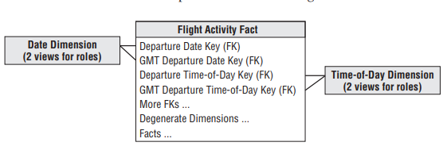
Solution Proposée
Dimensions Principales
1.Dimension Temporelle :
Exemple : Un vol de Paris à New York, avec l'heure de départ représentée à la fois en heure locale et en UTC.
Figure 3 : Date / heure locale et équivalisée sur tous les fuseaux horaires.
19

Slide 22
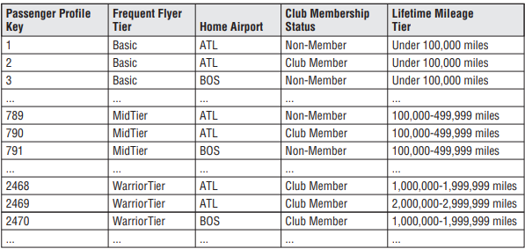
Solution Proposée
Dimensions Principales
2.Dimension des Voyageurs Fréquents:
Face à la complexité de la dimension des passagers, nous avons introduit une mini-dimension pour les voyageurs fréquents, capturant des informations cruciales telles que le niveau élite, l'aéroport d'origine, la pertinence au club de l'aéroport, et le niveau de kilométrage à vie.
Exemple : Analyse du comportement des voyageurs fréquents en se basant sur des paramètres spécifiques à la mini-dimension.
20
Figure 4 : Passenger mini-dimension sample rows.

Slide 23
Solution Proposée
Dimensions Principales
3. Dimensions de l'Aéronef et de la Classe de Service :
Pour enrichir les informations sur les vols, nous avons introduit une dimension pour les détails de l'aéronef et une autre pour la classe de service.
Exemple : Identifier la classe de service pour un vol spécifique, avec des détails sur le type de siège et les avantages associés.
21

Slide 24
Solution Proposée
Tables de Faits
1. Table des Segments :
Nous avons opté pour une granularité au niveau des segments pour la première itération, en capturant des métriques telles que le revenu de base, les frais de facilité passagers, les taxes d'aéroport, les miles parcourus, et les miles attribués.
Exemple : Enregistrement des données de revenus et de miles attribués pour chaque segment de vol.
21

Slide 25
Solution Proposée
Tables de Faits
2. Table des Trips (Voyages) :
Une table de faits agrégée au niveau des voyages offre une vue holistique du comportement des clients tout au long de leur itinéraire, avec des métriques telles que le total des revenus de base, les taxes totales et le nombre de segments.
Exemple : Analyse du rendement financier pour un voyage complet, regroupant plusieurs segments.
22

Slide 26
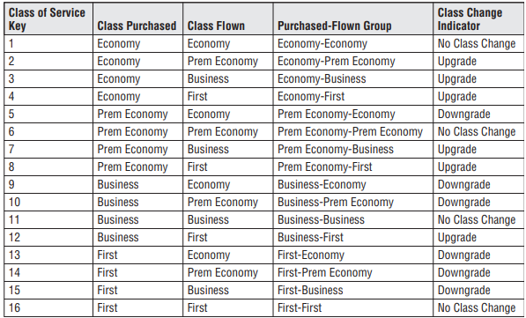
Solution Proposée
Combinaison de Dimensions Corrélées
Classe de Service :
Kimball a combiné les dimensions de la classe de service achetée et de la classe de service réellement volée en une seule dimension, simplifiant ainsi l'analyse de l'évolution des classes et des changements.
Exemple : Identifier les changements de classe de service sur plusieurs vols avec une seule dimension.
23
Figure 5 : Combined class dimension sample rows.

Slide 27





Solution Proposée
Exemples Concrets
Lors de l'analyse des données, un utilisateur peut examiner le comportement des voyageurs fréquents par niveau élite, en filtrant par aéroport d'origine et en comparant les tendances de kilométrage à vie.
Un analyste peut évaluer la performance financière d'un itinéraire spécifique en consultant la table des voyages, en regroupant les revenus et les taxes au niveau global.
En utilisant la dimension temporelle, il est possible de comparer les horaires de vol en heure locale et en UTC pour optimiser la planification.
24
Notes:
1. Cette solution offre une flexibilité significative pour répondre aux besoins d'analyse spécifiques du secteur du transport aérien, tout en assurant une structure globale claire, cohérente et performante.

Slide 28
Conclusion
Récapitulatif :
En synthèse, ce modèle de Data Warehouse pour le transport aérien se distingue par sa granularité flexible, sa combinaison intelligente de dimensions, et sa gestion avancée des dates et heures. Avec une flexibilité analytique, des performances optimisées, une cohérence des données, et un soutien aux décisions stratégiques, ce modèle offre une solution complète et adaptative pour répondre aux défis du secteur. En favorisant une approche intégrée, il constitue un atout précieux pour l'analyse de données et la prise de décision dans le domaine du transport aérien.
Kimball
Chap. 12
25

Slide 29
2023
Merci pour votre
Attention

